Slide 1



Governo Aberto
Análise da abertura dos dados de saúde mental no município de São Paulo entre os anos de 2019 a 2022

Slide 2

Introdução e Contexto

Slide 3
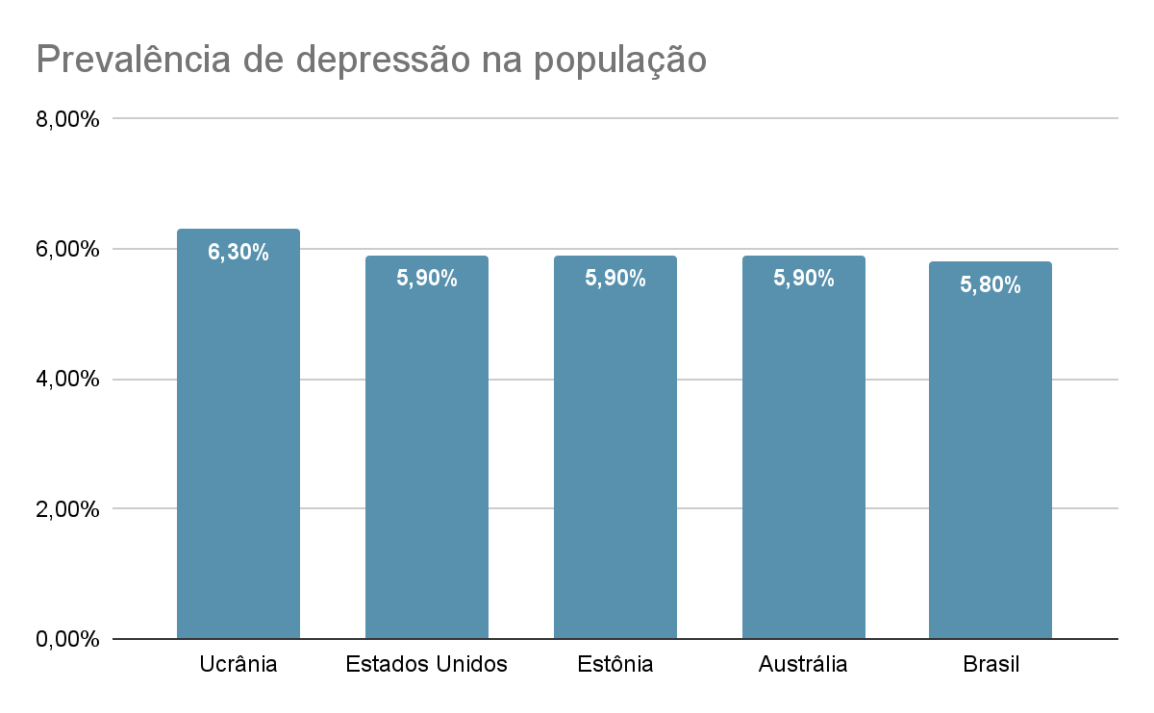
Situação da saúde mental no mundo e no Brasil hoje.
2019
298 milhões com ansiedade
193 milhões com o caso mais severo de depressão
970 milhões de pessoas com algum transtorno mental
Fim de 2020
374 milhões com ansiedade
246 milhões com o caso mais severo de depressão
Dados extraídos de OMS (2022)
Dados extraídos de WORLD POPULATION REVIEW (2023)

Slide 4






Motivação e evolução do tema
Tema inicial
“entender o impacto da pandemia nos casos de transtornos mentais em prestadores de serviço público, analisando o número pré e pós pandemias de diagnóstico e afastamento de servidores, entre 18 e 60 anos, na cidade de São Paulo, por motivos relacionados à saúde mental”
Por que mudamos de tema ?
Novo pedido de informação via Lei de Acesso à Informação, utilizando o Sistema Eletrônico de Informações ao Cidadão (e-SIC).

Slide 5
Qual é o tema atual ?
Saúde Mental
Governo aberto
Transparência
Prestação de contas
Participação / colaboração
Tema
“Abertura dos dados de saúde mental no município de São Paulo entre os anos de 2019 a 2022” do ponto de vista do cidadão “comum” e do acadêmico/especialista

Slide 6

Quais são os nossos objetivos ?
O objetivo do trabalho é compreender se de fato os dados de saúde mental no Município de São Paulo possuem bons níveis de abertura, promovendo assim a participação social que as práticas de Governo aberto propõem.
Optamos por realizar uma análise da abertura dos dados de saúde mental no município de São Paulo entre os anos de 2019 a 2022 a fim de verificar as práticas de governo aberto nesse segmento nos últimos anos.

Slide 7
Metodologia

Slide 8
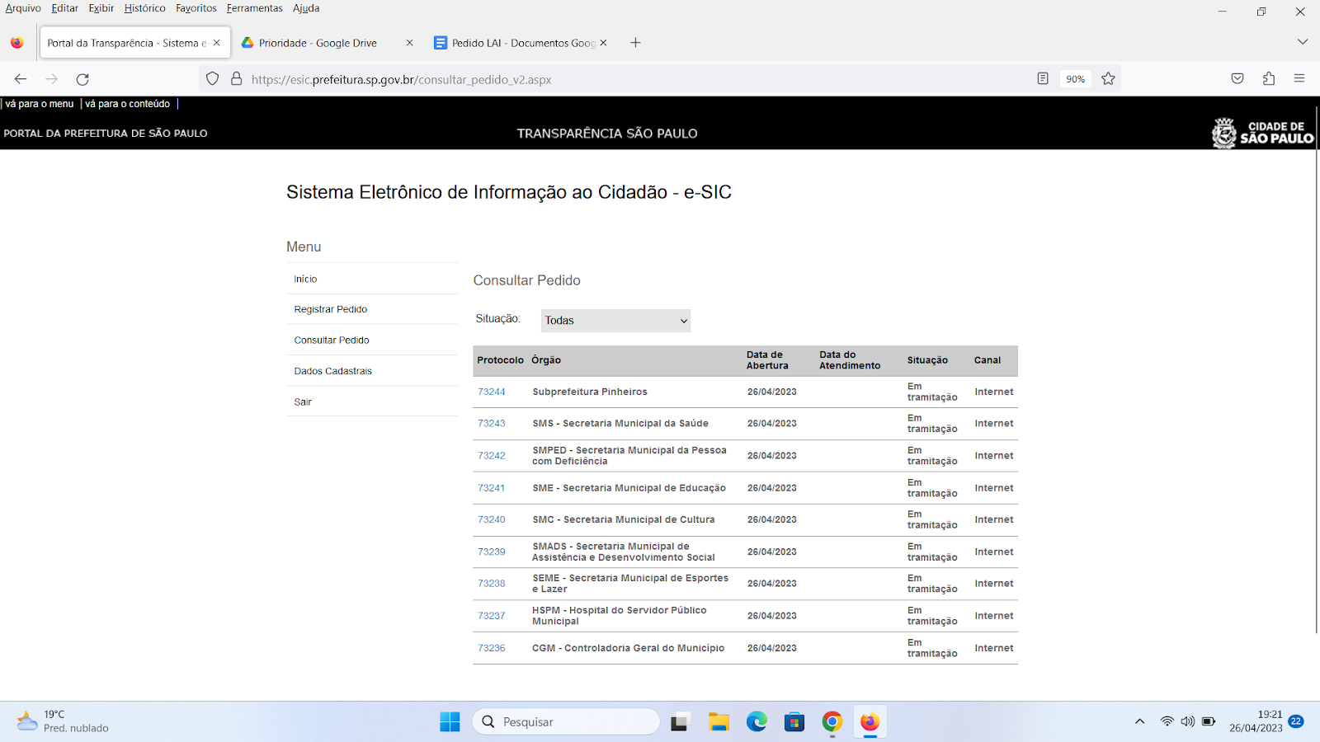
Pedido via Lei de Acesso à Informação (LAI)

Slide 9
Desenvolvimento da matriz de parametrização
Realizar uma análise das Boas Práticas Para Dados na Web, utilizando como base o material da W3C que tem como intuito definir regras para a qualidade dos dados que são publicados na internet.
O principal objetivo é clarificar o quão acessível estão os dados na web em relação a problemas relacionados à saúde mental no Brasil.
Para isso definimos dois públicos consumidores, a sociedade civil e a sociedade acadêmica, então a relação de acessibilidade se dará entre esses dois públicos e seus objetivos com os dados propriamente ditos. Começaremos definindo os dois públicos com base em possíveis objetivos que essas pessoas têm e depois mostraremos uma matriz contendo todas as melhores práticas dadas pela W3C e quais são os requisitos dos dados para que os agentes consigam atingir seus objetivos.

Slide 10


Segmentação (Sociedade Civil e Sociedade Acadêmica)
Pessoas Comuns;
Nível básico de domínio da tecnologia;
Os dados serão utilizados de forma simples, para plotar gráficos, calcular medidas estatísticas e etc;
O principal objetivo da sociedade civil perante aos dados, seria realizar uma análise simples dos dados para produção de informação.
X
Academia em geral (alunos de graduação e pós-graduação, pesquisadores, mestres e doutores);
Nível de conhecimento maior de metodologias e ferramentas que podem facilitar a extração, transformação e análise dos dados disponíveis na web;
Principal objetivo: Utilização de dados para fomentar os argumentos utilizados no desenvolvimento de estudos e pesquisas.

Slide 11

Escolha da métrica
Precisávamos de uma régua para medir o nível de abertura dos dados para a sociedade civil e acadêmica.
Pesquisamos alguns índices para nos auxiliar a medir o nível de abertura dos dados, mas não serviram para esse trabalho, devido a alguns motivos:
Necessidade de cálculos estatísticos complexos.
Linguagem muito técnica voltada para computação.
Excesso de margem para subjetividade.
Com isso encontramos as Boas-Práticas para Dados na Web fornecidas pela W3C em 31 de janeiro de 2017.

Slide 12
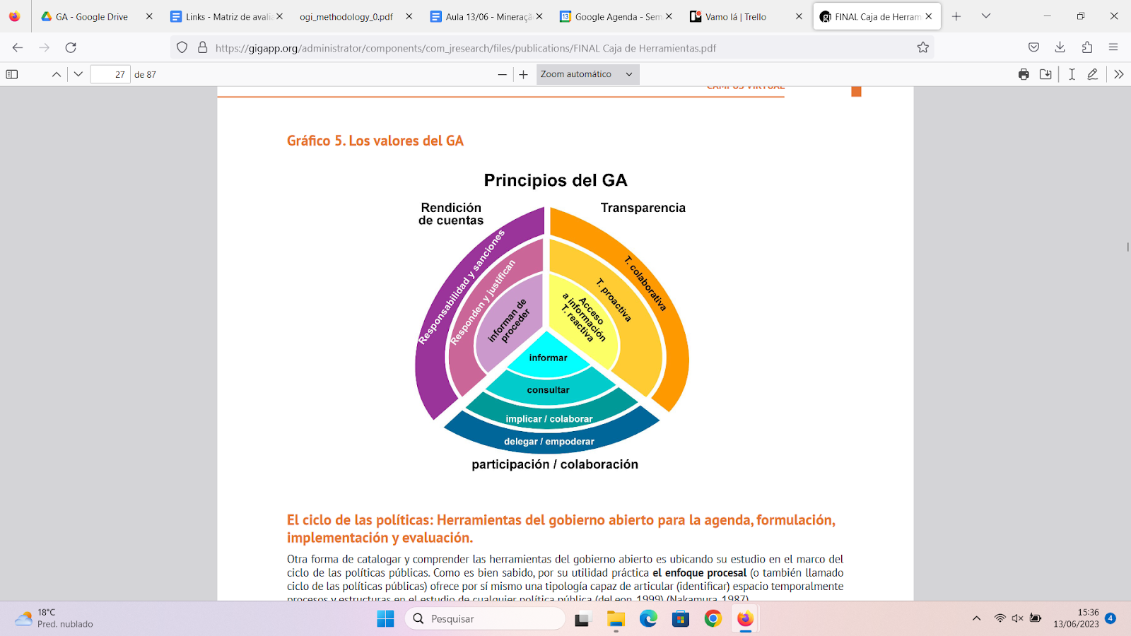
Boas-Práticas para Dados na Web (W3c)
A W3C disponibiliza 35 boas práticas para dados na web com o intuito de ajudar a tornar o ecossistema de compartilhamento de dados presente na web o mais acessível e claro possível.
Apesar de não ser diretamente relacionado com Governo Aberto, acreditamos que as boas práticas estarem condizentes com principalmente dois dos princípios de Governo Aberto: Transparência e Participação/Colaboração.
Imagem: princípios de Governo Aberto. Retirada de (RUBIO, 2014)

Slide 13
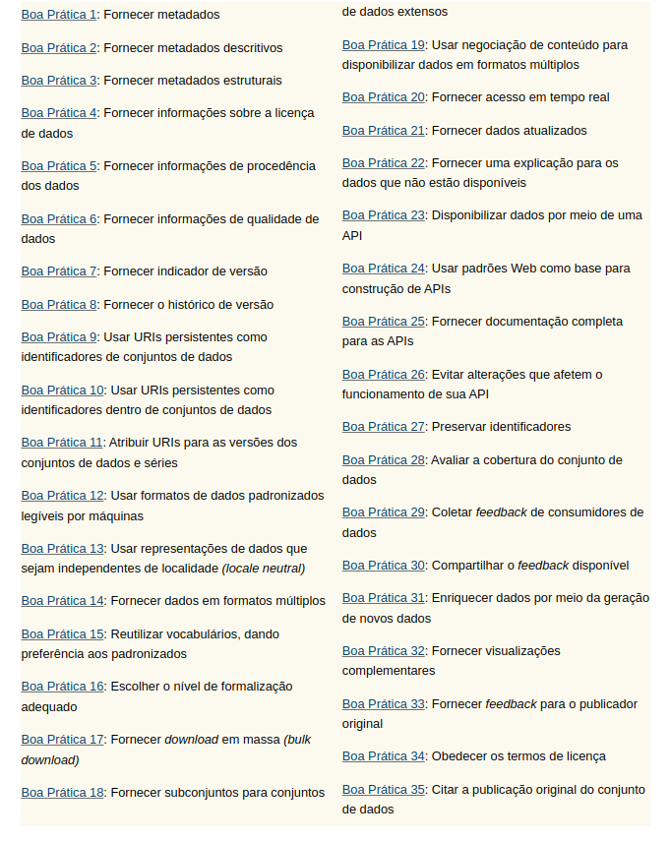
Boas-Práticas para Dados na Web (W3c)
Fonte: https://w3c.br/traducoes/DWBP-pt-br/

Slide 14
Relação entre o índice e a matriz de parametrização
W3C: Boas Práticas para Dados na Web | SOCIEDADE CIVÍL | SOCIEDADE ACADÊMICA
Boa Prática 1: Fornecer metadados | NECESSÁRIO | NECESSÁRIO
Boa Prática 2: Fornecer metadados descritivos | NECESSÁRIO | NECESSÁRIO
Boa Prática 3: Fornecer metadados estruturais | NÃO NECESSÁRIO | NECESSÁRIO
Boa Prática 12: Usar formatos de dados padronizados legíveis por máquinas | NECESSÁRIO | NECESSÁRIO
Boa Prática 13: Usar representações de dados que sejam independentes de localidade | NÃO NECESSÁRIO | NECESSÁRIO
Boa Prática 14: Fornecer dados em formatos múltiplos | NÃO NECESSÁRIO | NECESSÁRIO
Boa Prática 17: Fornecer download em massa | NÃO NECESSÁRIO | NECESSÁRIO
Boa Prática 21: Fornecer dados atualizados | NECESSÁRIO | NECESSÁRIO
Boa Prática 22: Fornecer uma explicação para os dados que não estão disponíveis | NECESSÁRIO | NECESSÁRIO
Boa Prática 35: Citar a publicação original do conjunto de dados | NECESSÁRIO | NECESSÁRIO
Fonte: Elaboração própria.

Slide 15

DataSUS - Contexto de dados abertos
De acordo com o Plano de Dados Abertos Para o Ministério da Saúde (2022-2023), o Ministério da Saúde pretende abrir todos os dados do DataSUS nos sites dados.gov.br e OpenDataSUS.
“O DATASUS disponibiliza informações que podem servir para subsidiar análises objetivas da situação sanitária, tomadas de decisão baseadas em evidências e elaboração de programas de ações de saúde.”

Slide 16

DataSUS - Usabilidade e Dificuldades
O plano ainda está em prática e dados sobre saúde mental estavam previstos para ser publicados em 03/2023, mas ainda não estão disponíveis nas plataformas citadas. Desta forma, a única maneira de extrair informações públicas de diagnósticos sobre saúde mental no município de São Paulo é fazendo download dos dados disponibilizados no site do DataSUS.
O DataSUS disponibiliza periodicamente dados no formato .dbc, que devem ser acessados através do software TabWin, que foi desenvolvido pelo próprio Departamento de Informática do SUS.

Slide 17
Resultados

Slide 18
Apresentação da análise feita com a matriz de parametrização
W3C Boas Práticas para Dados na Web | SOCIEDADE CIVÍL | SOCIEDADE ACADÊMICA | DATASUS PROVÊ?
Boa Prática 1: Fornecer metadados | NECESSÁRIO | NECESSÁRIO | SIM
Boa Prática 2: Fornecer metadados descritivos | NECESSÁRIO | NECESSÁRIO | SIM
Boa Prática 3: Fornecer metadados estruturais | NÃO NECESSÁRIO | NECESSÁRIO | NÃO
Boa Prática 12: Usar formatos de dados padronizados legíveis por máquinas | NECESSÁRIO | NECESSÁRIO | SIM
Boa Prática 13: Usar representações de dados que sejam independentes de localidade | NÃO NECESSÁRIO | NECESSÁRIO | SIM
Boa Prática 14: Fornecer dados em formatos múltiplos | NÃO NECESSÁRIO | NECESSÁRIO | NÃO
Boa Prática 17: Fornecer download em massa | NÃO NECESSÁRIO | NECESSÁRIO | SIM
Boa Prática 21: Fornecer dados atualizados | NECESSÁRIO | NECESSÁRIO | SIM
Boa Prática 22: Fornecer uma explicação para os dados que não estão disponíveis | NECESSÁRIO | NECESSÁRIO | NÃO
Boa Prática 35: Citar a publicação original do conjunto de dados | NECESSÁRIO | NECESSÁRIO | SIM

Slide 19
Conclusão

Slide 20
Propostas de melhorias nos dados de saúde mental
Dados menos esparsos
Atividades relacionadas a saúde mental para a população
DataSUS
Dados legíveis e acessíveis
DataSUS pouco acessível para leigos
Nova plataforma consolidada de dados para a população

Slide 21
Atividades do governo para o cuidado da saúde mental
Site http://buscasaude.prefeitura.sp.gov.br/
PROSPIC
PROGRAMA DE PROMOÇÃO À SAÚDE COM PRÁTICAS INTEGRATIVAS E COMPLEMENTARES

Slide 22
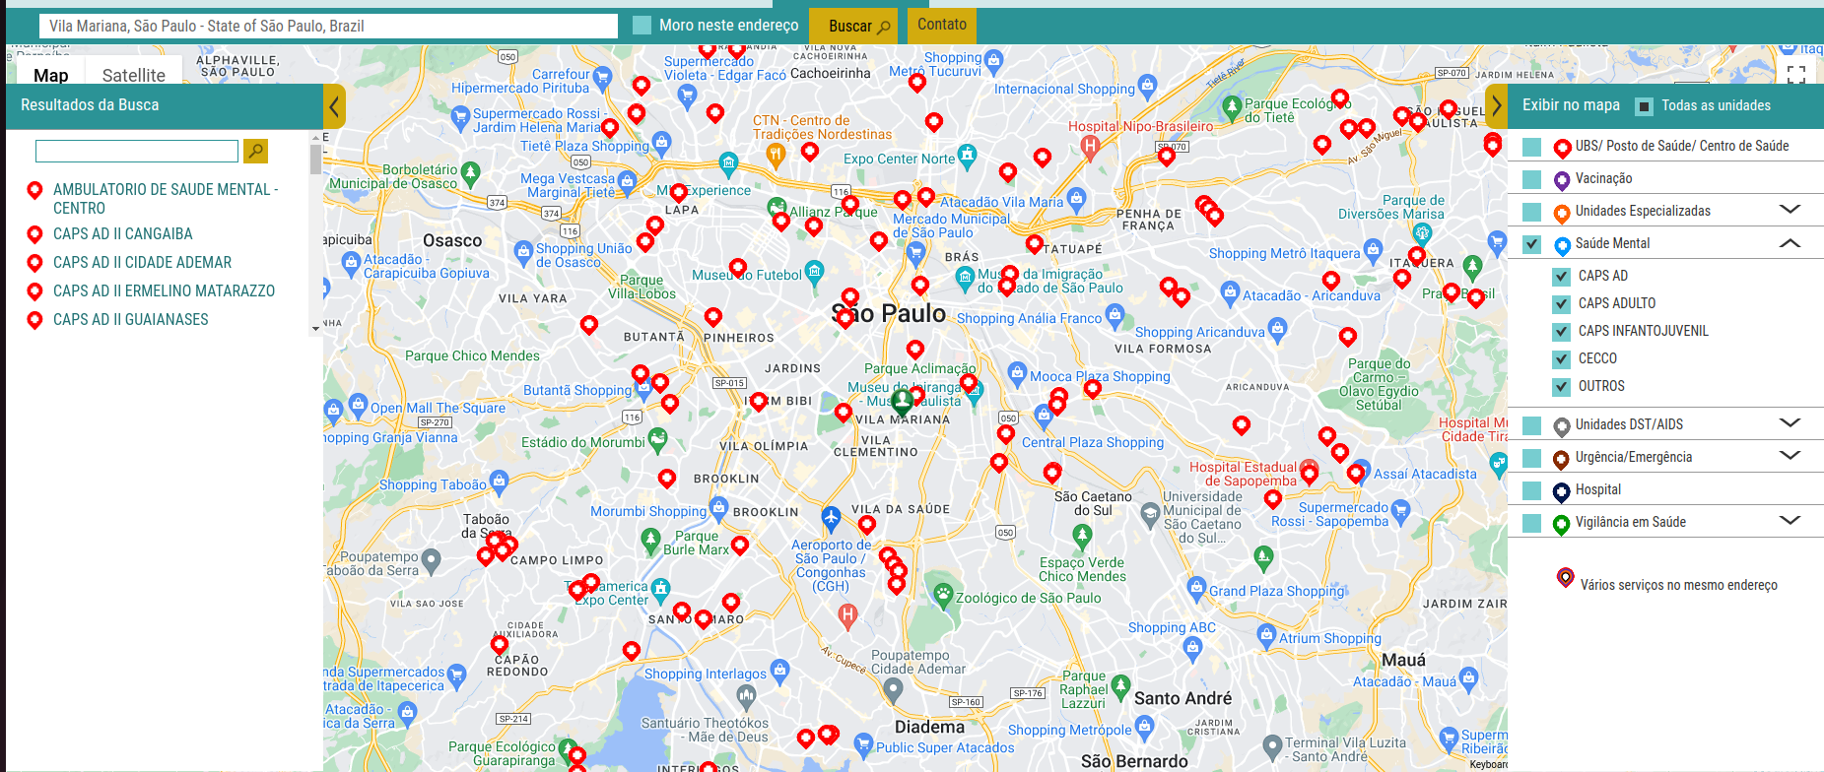
Atividades do governo para o cuidado da saúde mental

Slide 23
O que a gente faria para trabalhos futuros ?
Contato ampliado com DataSus, ConecteSUS, Open DataSUS.
Participação nas discussões de diretrizes de Dados Abertos e Tecnologias em Políticas Públicas, por exemplo no CGI, no NIC, CEWEB, W3C Brasil.
Contribuição com Knowledge Bases para AIs LLMs abertas relacionados a Saúde em geral e Saúde Mental em especial.

Slide 24
Dúvidas?

Slide 25
Referências
Boas Práticas para Dados na Web. (2019). W3c.br. Disponível em: <https://w3c.br/traducoes/DWBP-pt-br/>.
MINISTÉRIO DA SAÚDE. Saúde Mental. Disponível em: <https://www.gov.br/saude/pt-br/assuntos/saude-de-a-a-z/s/saude-mental>. Acesso em 05 de junho de 2023.
OMS. World mental health report: Transforming mental health for all. 2022. Disponível em: <https://www.who.int/publications/i/item/9789240049338>. Acesso em 05 de junho de 2023.
ORGANIZAÇÃO PAN-AMERICANA DA SAÚDE. Histórico da pandemia de COVID-19 - OPAS/OMS | Organização Pan-Americana da Saúde. Disponível em: <https://www.paho.org/pt/covid19/historico-da-pandemia-covid-19>.
CGU. Implantação e implementação de políticas de atenção à saúde mental. Portal de Transparência, 2023. Disponível em:<https://portaldatransparencia.gov.br/programas-e-acoes/acao/6233-implantacao-e-implementacao-de-politicas-de-atencao-a-saude-mental>. Acesso em 05 de junho de 2023.
MINISTÉRIO DA SAÚDE. Dados da Rede de Atenção Psicossocial (RAPS) no Sistema Único de Saúde (SUS). 2022. Disponível em: <https://www.gov.br/saude/pt-br/acesso-a-informacao/acoes-e-programas/caps/raps/arquivos/dados-da-rede-de-atencao-psicossocial-raps.pdf/>. Acesso em 05 de junho de 2023.
OMS. Mental Health and COVID-19: Early evidence of the pandemic’s impact: Scientific brief. 2022. Disponível em: <https://www.who.int/publications/i/item/WHO-2019-nCoV-Sci_Brief-Mental_health-2022.1>. Acesso em 05 de junho de 2023.

Slide 26
Referências
PIRES, M. T. Open Data Guideline: Melhoria do ambiente de negócios por meio da transparência no Estado de São Paulo. SPUK: São Paulo, 2016.
Princípios dos dados governamentais abertos. ([s.d.]). Portal da Câmara dos Deputados. Recuperado 19 de junho de 2023, de https://www2.camara.leg.br/transparencia/dados-abertos/leis-e-principios-dos-dados-governamentais-abertos
PROGRAMA CIDADES SUSTENTÁVEIS. GPS – Guia de Indicadores para a Gestão Pública. https://www.cidadessustentaveis.org.br/arquivos/Publicacoes/Guia_de_Indicadores_para_a_Gestao_Publica.pdf
RUBIO, César Nicandro Cruz-Rubio. Hacia el Gobierno Abierto: una Caja de Herramientas. Organización de Estados Americanos, 2014
TORINO, E., & VIDOTT, S. A. B. (2021). BOAS PRÁTICAS PARA DADOS NA WEB: análise do portal Dados Abertos Capes. https://periodicos.ufpb.br/ojs2/index.php/ies/article/view/50790/33170
VELJKOVIĆ, N., BOGDANOVIĆ-DINIĆ, S., & STOIMENOV, L. (2014). Benchmarking open government: An open data perspective. Government Information Quarterly, 31(2), 278–290. https://doi.org/10.1016/j.giq.2013.10.011
DATASUS. Transferências de Arquivos. Disponível em: <https://datasus.saude.gov.br/transferencia-de-arquivos/>.
MINISTÉRIO DA SAÚDE. Plano de Dados Abertos - 2022-2023. Disponível em: <https://www.gov.br/saude/pt-br/acesso-a-informacao/dados-abertos/pda/plano-de-dados-abertos_ms_2022-2023.pdf/view>.

Slide 27
Referências
PETRUZALEK, D. DATASUS: Conheça a Nova Ferramenta para Ler Arquivos DBC, 2016. LinkedIn. Disponível em: <https://www.linkedin.com/pulse/datasus-conhe%C3%A7a-nova-ferramenta-para-ler-arquivos-dbc-petruzalek/?originalSubdomain=pt>.
MINISTÉRIO DA SAÚDE - Estrutura Departamento de Informática do SUS – DATASUS <https://datasus.saude.gov.br/estrutura/>
MINISTÉRIO DA SAÚDE - Departamento de Monitoramento, Avaliação e Disseminação de Informações Estratégicas em Saúde <https://www.gov.br/saude/pt-br/composicao/seidigi/demas>
MINISTÉRIO DA SAÚDE - Open DataSUS <https://opendatasus.saude.gov.br/>
WORLD POPULATION REVIEW. Depression Rates By Country 2020. Disponível em: <https://worldpopulationreview.com/country-rankings/depression-rates-by-country>.
‌ORGANIZAÇÃO PAN-AMERICANA DA SAÚDE. Histórico da pandemia de COVID-19 - OPAS/OMS | Organização Pan-Americana da Saúde. Disponível em: <https://www.paho.org/pt/covid19/historico-da-pandemia-covid-19>.
‌GOV.BR. O que é Governo Aberto. Disponível em: <https://www.gov.br/cgu/pt-br/governo-aberto/governo-aberto-no-brasil/o-que-e-governo-aberto>. Acesso em: 7 jul. 2023.
‌SECRETARIA DE RELAÇÕES INSTITUCIONAIS. Sobre Nós | Casa Civil | Prefeitura da Cidade de São Paulo. Disponível em: <https://www.prefeitura.sp.gov.br/cidade/secretarias/casa_civil/relacoes_institucionais/coordenadoria_de_governo_aberto/index.php/acesso_a_informacao/index.php?p=333064>. Acesso em: 7 jul. 2023.

